Slide 1
EUREKA PROJECT
IMAGE ENC/DEC using GUI
1
1조 EPICA
Eureka Project Image Cryptography Ardor
20212025 강혜리
20212035 김태환
20212046 신예은

Slide 2
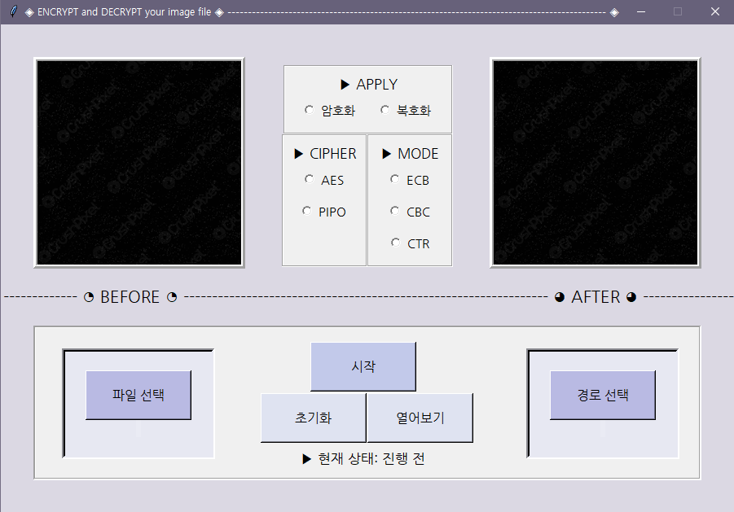
01. TEAM PROJECT
CBC 구현
완성한 프로젝트
- 파이썬 tkinter 모듈을 이용한 이미지파일의 암호화 프로그램
- 사용자는 암호화/복호화, PIPO/AES, ECB/CBC/CTR를 선택하여 진행
PIPO, AES
ECB, CTR
합쳐서 실행
RGB 구현
역할 분담
- 강혜리 : GUI 틀, PIPO 알고리즘, 발표내용 정리
- 김태환 : AES를 ECB, CBC 모드로 구현, 발표내용 정리
- 신예은 : AES를 CTR 모드로 구현, 발표 ppt 제작, 발표
GUI 기본틀

Slide 3
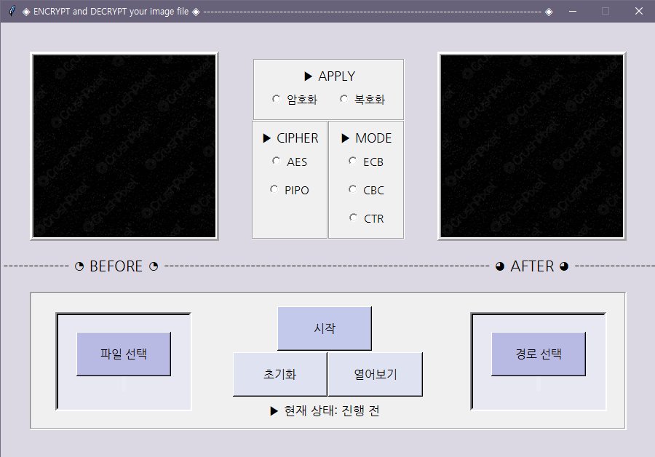
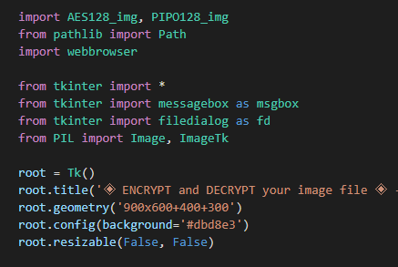
GUI graphic user interface
그래픽을 통하여 사용자와 컴퓨터가 상호작용할 수 있는 환경
Tkinter tk interface
파이썬에서 제공하는 gui를 구현/개발할 수 있는 모듈 중 하나
비교적 배우기 쉽고 사용이 간편
‘라벨’ (글자, 사진)
tkinter 모듈과 서브모듈
‘프레임’ (테두리)
‘버튼’ (클릭으로 동작)
02. GUI WINDOW

Slide 4
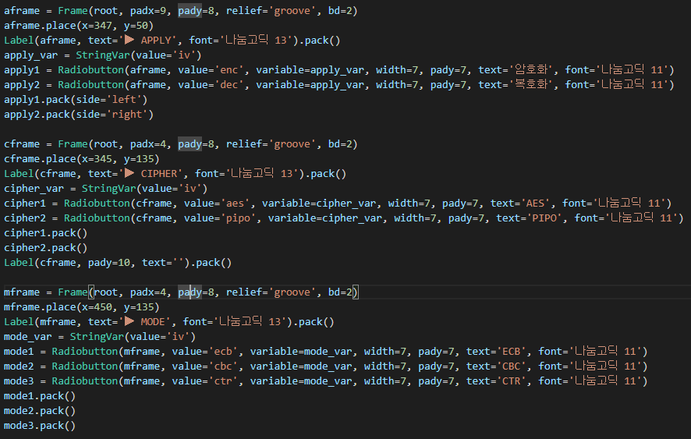
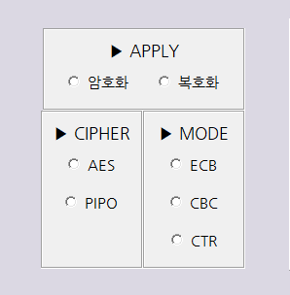
-> 암호화/복호화를 선택하는 라디오버튼
-> AES/PIPO를 선택하는 라디오버튼
-> ECB/CBC/CTR을 선택하는 라디오버튼
02. GUI WINDOW

Slide 5
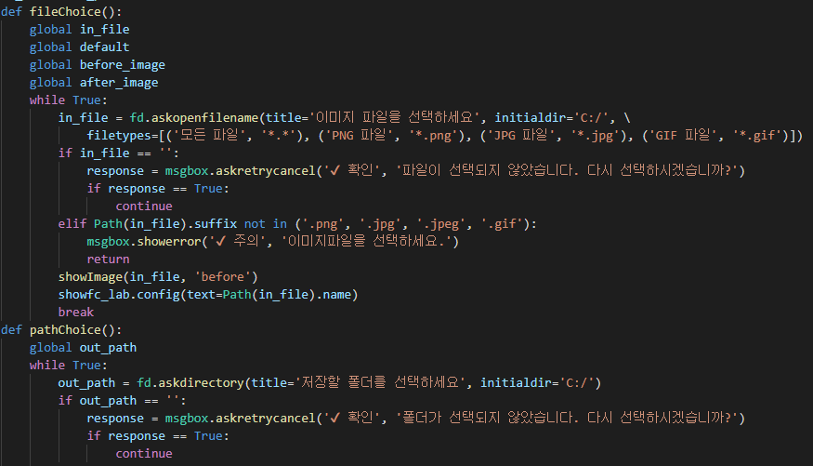
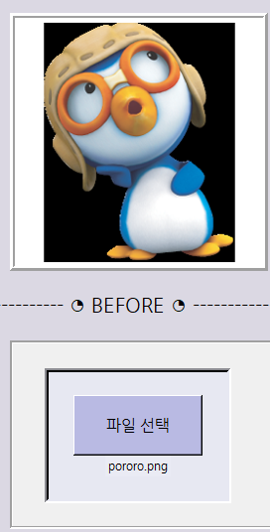
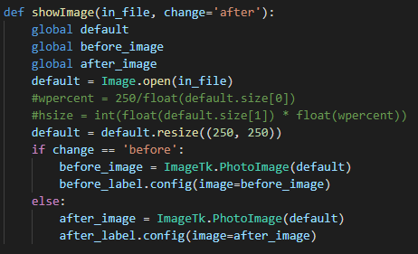
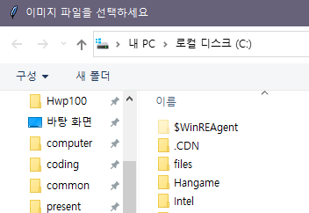
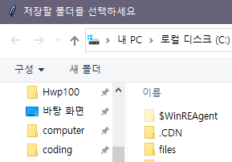
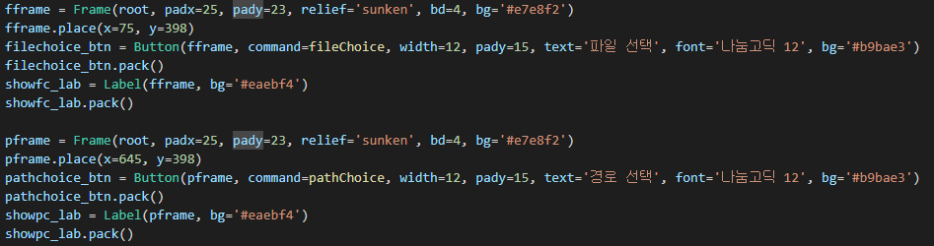
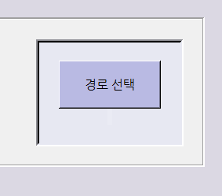
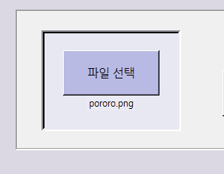
자신이 선택한 것 -> 이름과 사진으로 확인 O
파일대화상자 -> 파일, 폴더를 선택
빨간 박스
파일명과 폴더명을 띄워줌
선택한 이미지파일을 띄워줌
버튼 클래스 -> 버튼을 생성
02. GUI WINDOW

Slide 6
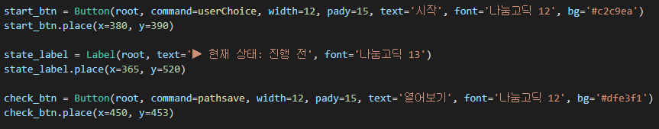

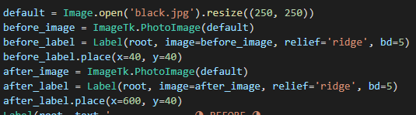
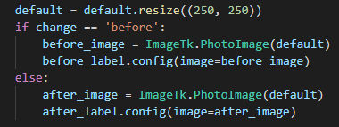
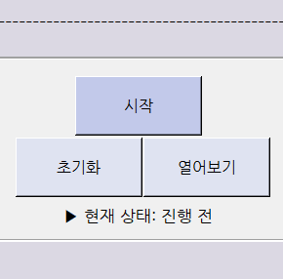

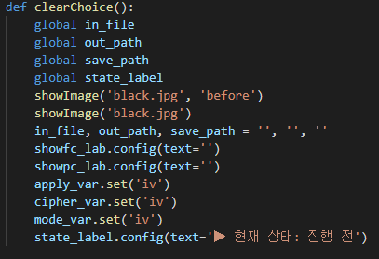
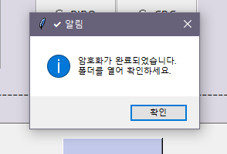
시작 -> 누르면 암호화/복호화가 진행됨
현재 상태 -> 끝나면 완료로 바뀜
열어보기 -> 끝나고 폴더를 열어볼 수 있음
초기화 -> 누르면 완전히 처음 상태로 돌아감
까만 화면 -> 암복호화 된 결과물
초기화 과정의 구현
02. GUI WINDOW

Slide 7
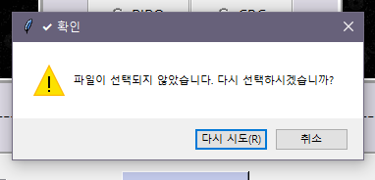

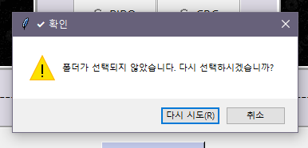
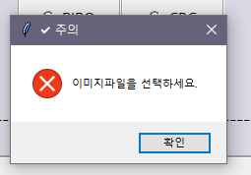

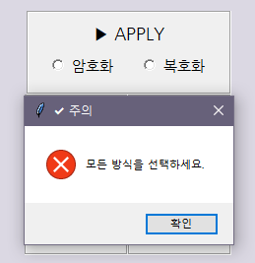

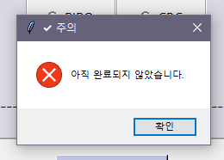


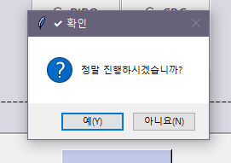
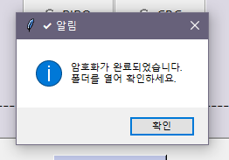
파일대화상자에서 파일 선택하지 않고 나옴
파일대화상자에서 폴더 선택하지 않고 나옴
파일 선택했는데 이미지파일이 아님
라디오버튼이 하나라도 선택 X
진행 아직 안했는데 열어보기 누름
진행 전에 한번 더 확인
완료되었다고 알려줌
02. GUI WINDOW

Slide 8
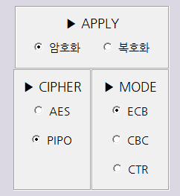
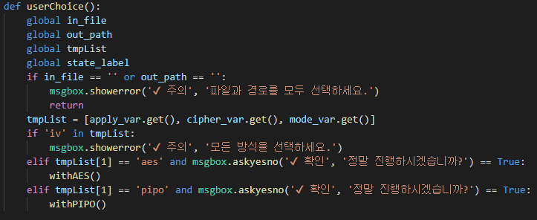
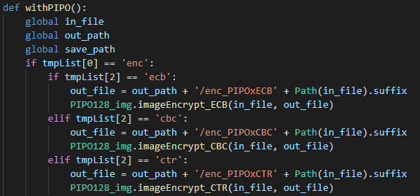
라디오 버튼과 각 함수와의 연결
apply_var.get() == ‘enc’
cipher_var.get() == ‘pipo’
mode_var.get() == ‘ecb’
‘pipo’를 반환했다는 건 PIPO를 선택했다는 것
-> 그럼 먼저 withPIPO()를 호출
조건문에서 ‘enc’ ‘ecb’가 맞다면 (사용자는 암호화, ECB를 선택했음)
-> imageEncrypt_ECB()를 호출
02. GUI WINDOW

Slide 9
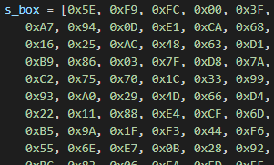
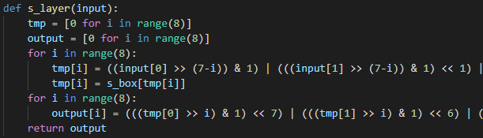
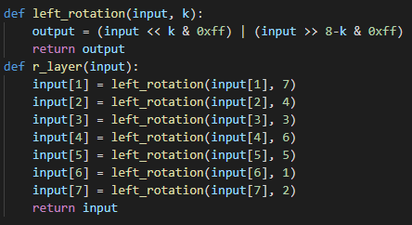
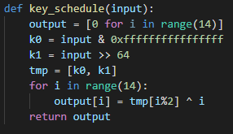
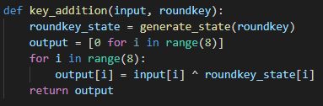
PIPO -> 프로그램에서는 PIPO-128을 구현
블록길이: 64bit
키길이: 128bit, 256bit
라운드수: 13round, 17round
라운드함수: s-layer, r-layer, key-addition(xor)
먼저 평문블록을 state로 만들고.......
state에서 각각의 열이 입력 -> S-box를 통해 다른 값으로 치환
로테이션된 state에서........
State ^ 키스케줄로 만든 라운드키
치환된 state에서.........
각각의 행 -> 특정 횟수만큼 왼쪽으로 로테이션
03. BLOCK CIPHER - PIPO

Slide 10
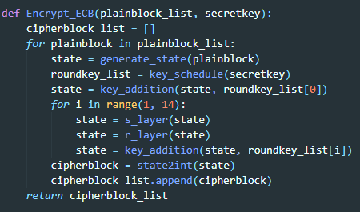
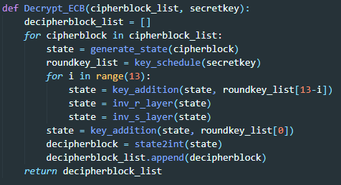
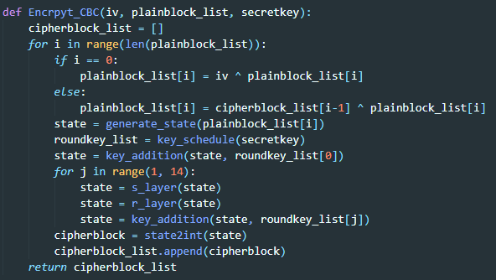
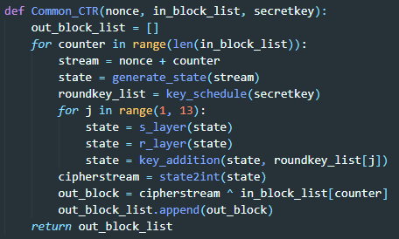
운영모드를 적용한 PIPO-128
Encrypt_ECB 함수
Decrypt_ECB 함수
CBC 모드
전 단계의 암호문블록과 평문블록을
XOR한 것을 암호화
첫번째 블록은 iv (64비트)로 대신하여 XOR
CTR 모드
블록크기의 앞 절반 nonce,
뒤 절반 1씩 증가하는 블록번호 -> 이를 암호화
최종 출력값과 평문블록을 XOR
평문블록자리에 암호문블록을 전달하면 복호화
Encrypt_CBC 함수
Common_CTR 함수
03. BLOCK CIPHER - PIPO

Slide 11
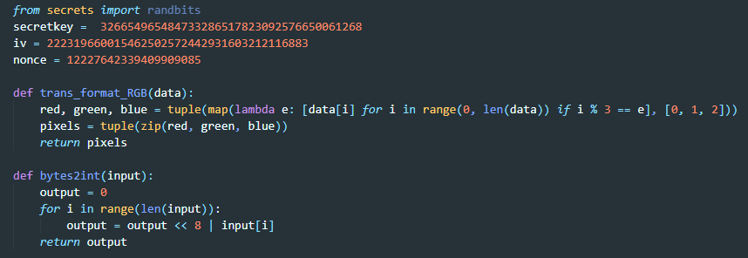
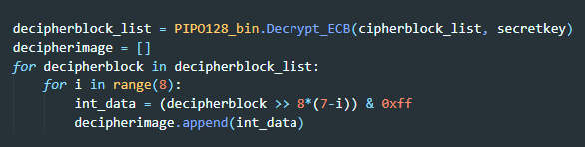
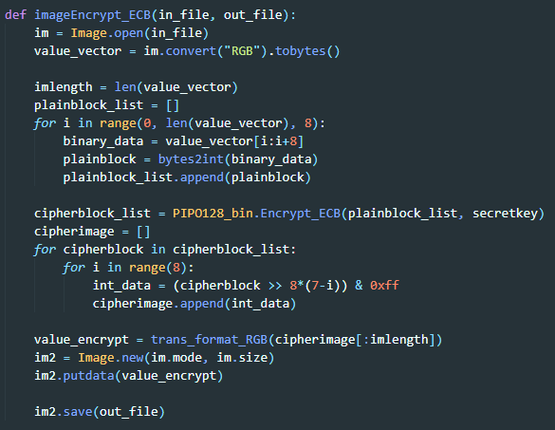
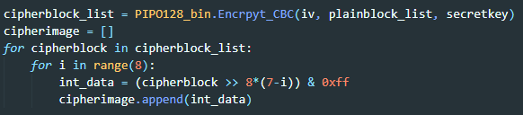
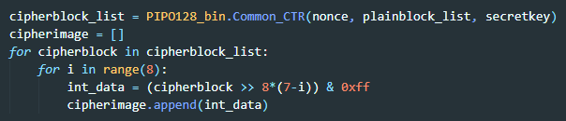
이미지파일을 PIPO-128로 암호화/복호화
ECB 복호화 코드 일부
ECB 암호화 코드 전체
CBC 암호화 코드 일부
이미지파일을 열어서 RGB 형식으로 저장
64비트씩 나눠서 평문블록의 리스트에 저장 + 패딩
CTR 암호화 코드 일부
Encrypt_ECB 함수로 암호화
암호화 된 새 이미지파일을 생성
03. BLOCK CIPHER - PIPO

Slide 12

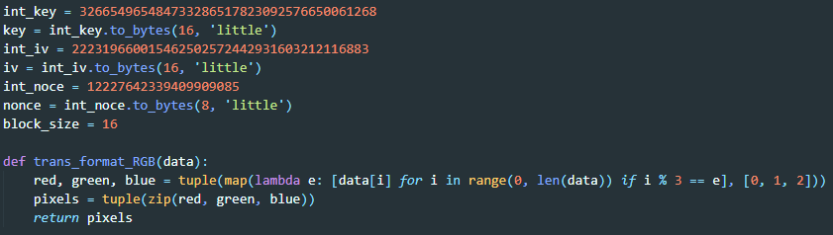


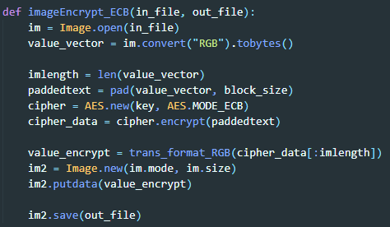

AES -> 프로그램에서는 AES-128을 구현
블록길이: 128bit
키길이: 128bit, 192bit, 256bit
라운드수: 10round, 12round, 14round
라운드함수: sub-bytes, shift-rows, mix-columns, add-roundkey
03. BLOCK CIPHER - AES
- pycryptdomex
ECB 복호화 코드 일부
ECB 암호화 코드 전체
CBC 암호화 코드 일부
이미지파일을 열어서 RGB 형식으로 저장
CTR 암호화 코드 일부
암호화 된 새 이미지파일을 생성
04. BLOCK CIPHER - AES

Slide 13
EUREKA
PROJECT
THANK YOU FOR WATCHING

